Slide 1
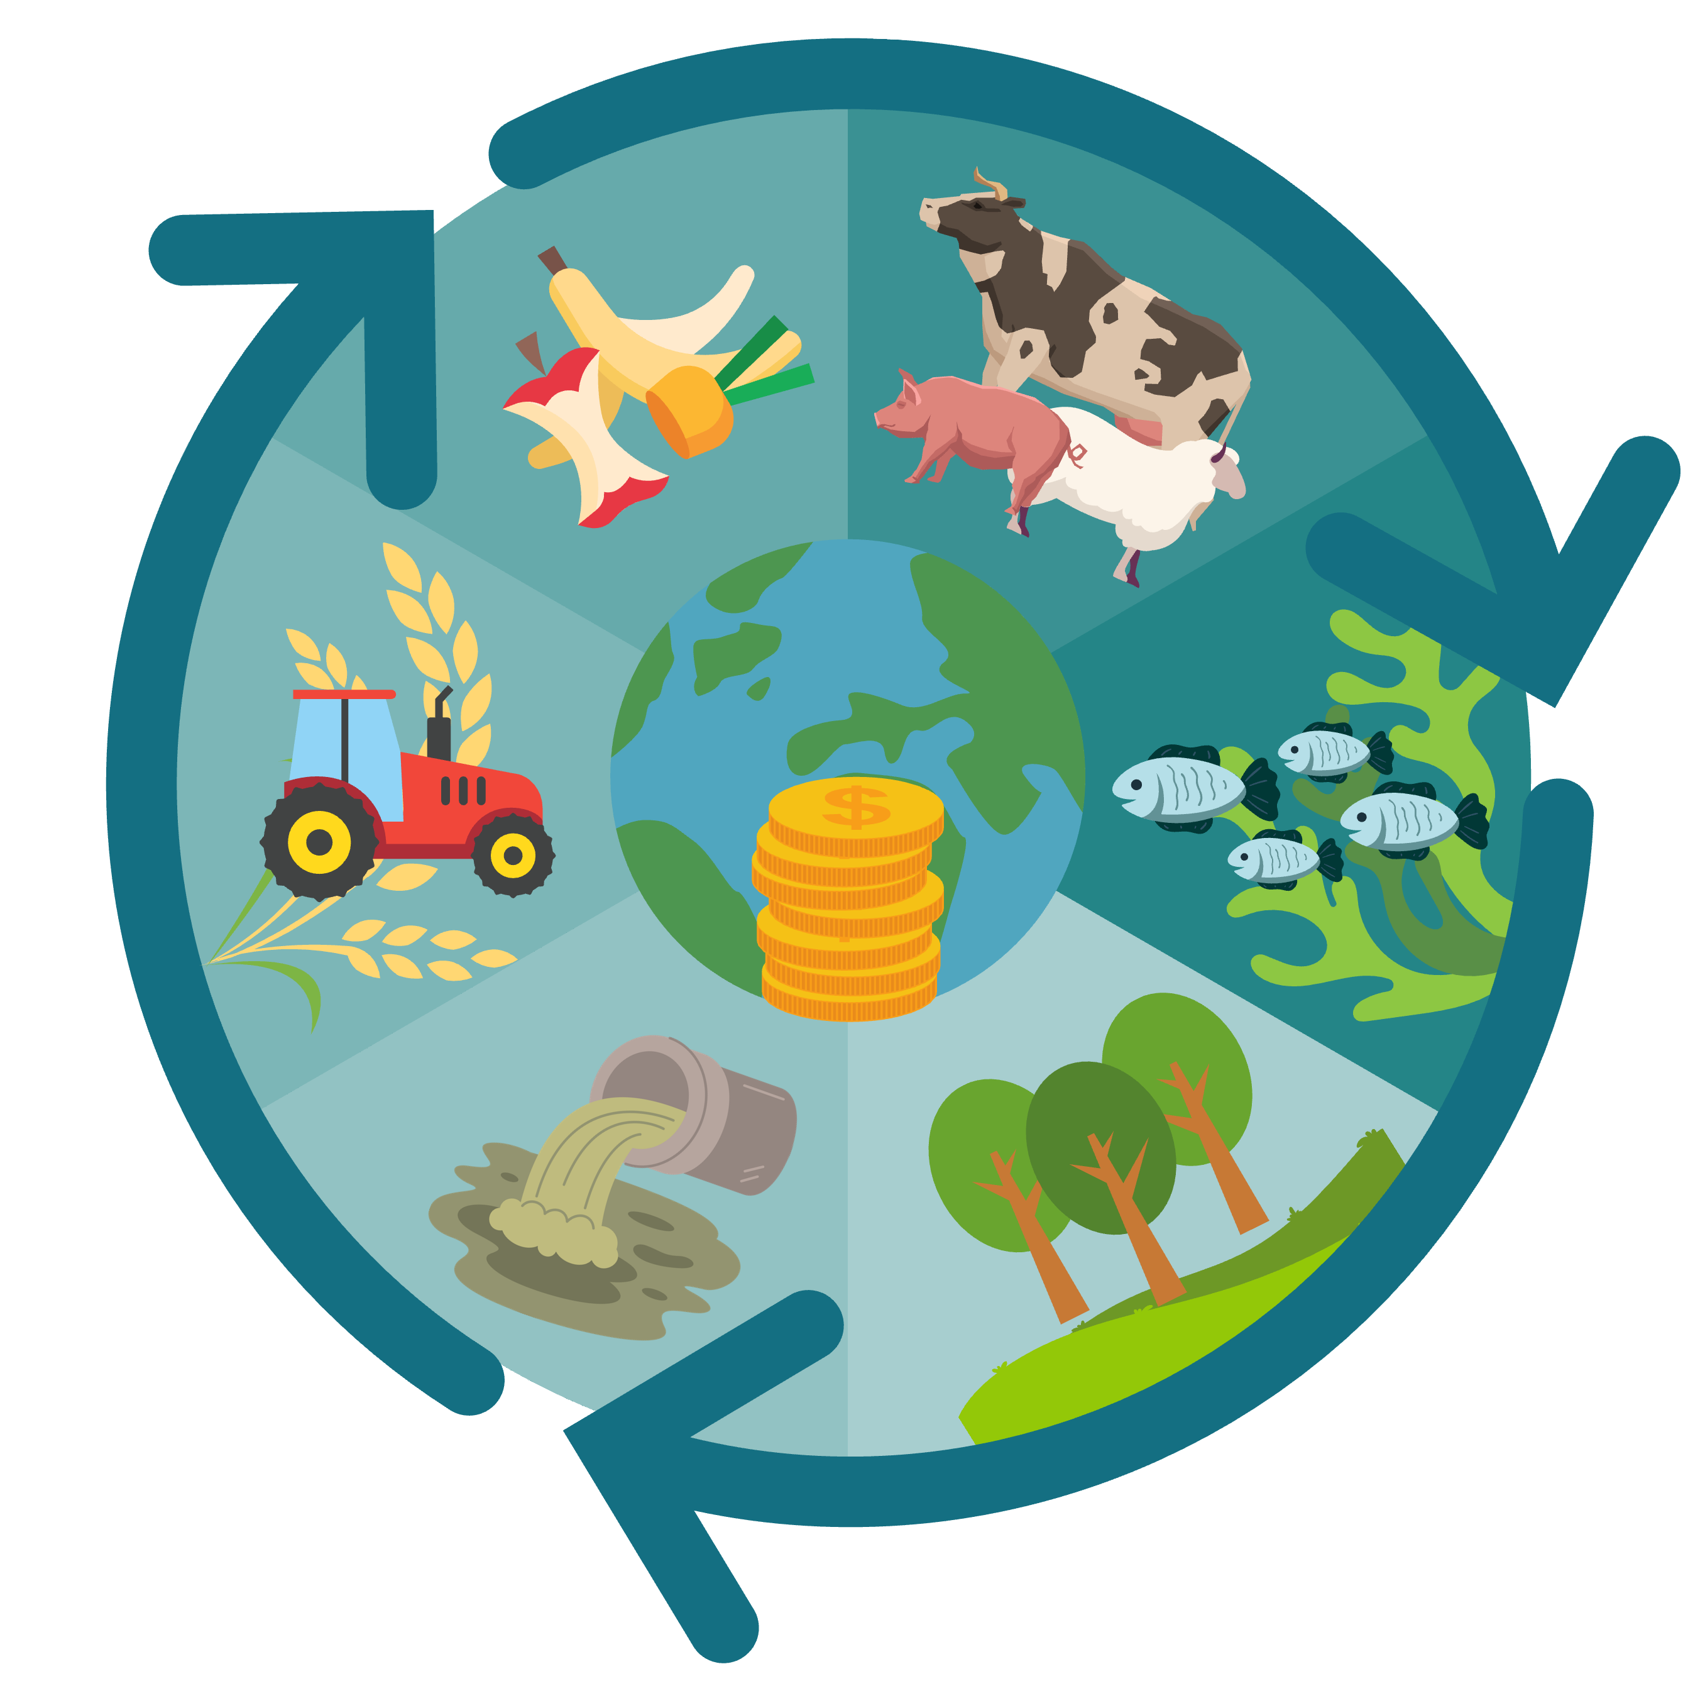
Die Zirkulare Bioökonomie
BIOØKONOMI

Slide 2
Lernziele
Was Biogas und biogene Reststoffe sind
Wie Biomasse in Energie umgewandelt werden kann
Der Unterschied zwischen der linearen und der zirkulären Bioökonomie
BIOØKONOMI
Verwendung von Biogas und biogenen Reststoffen
Wie Nährstoffe recycelt werden können

Slide 3
Was kommt Ihnen in den Sinn, wenn Sie „zirkulare Bioökonomie“ hören?
BIOØKONOMI
Notes:
Bioeconomy is an economy where materials, chemicals and energy originate from renewable bio-based raw materials. In a circular economy, resources stay within society's cycle instead of becoming waste. On a whiteboard write the term ‘bioeconomy’ in the middle. Invite the students to think of different concepts, processes, activities that the term can involve. Write down the answers surrounding the term and create a “word cloud”. The link provides a video explanation for students and can be used as an introduction to the topic in classrooms. While the video is playing you can cross the words that the students came up with in the word cloud. Did you cross at least 6 words off in the cloud?

Slide 4
Biomasse
Unter Biomasse versteht man organisches Material, d. h. Pflanzen, Tiere und Mikroorganismen, sowie deren Abfallprodukte.
Dazu gehört alles, von Bäumen und Nutzpflanzen bis hin zu tierischen Abfällen und mikrobieller Masse. Biomasse ist eine wichtige Ressource für den Menschen, da sie als Energieträger, Lebensmittel, Futtermittel, Faserstoff und Rohstoff für die Herstellung von Chemikalien verwendet werden kann.

Slide 5
Lineare vs zirkulare Bioökonomie
Biomasse wird als Rohstoff für die Herstellung von Waren, Energie oder Chemikalien verwendet. Nach der Nutzung wird die Biomasse als Abfall entsorgt, ohne recycelt oder wiederverwendet zu werden.
Biomasse, Produkte und Nährstoffe werden genutzt, zurückgewonnen und recycelt, um einen geschlossenen Kreislauf zu schaffen.

Slide 6
Landwirtschaft
Die wichtigsten Grundsätze:
Ressourceneffizienz: Unser Ziel ist es, Abfall zu vermeiden und Reststoffe wiederzuverwenden. Ernterückstände werden zu wertvollen Inputs, und Nährstoffrecycling hält die Böden gesund.
Biologische Vielfalt: Vielfältige Anbausysteme erhöhen die Widerstandsfähigkeit und unterstützen die Ökosysteme.
Reduzierung von Abfall: Die zirkuläre Landwirtschaft bekämpft Abfälle in jeder Phase.

Slide 7
Forstwirtschaft
Historischer Schwerpunkt: Zirkularität
Traditionell steht bei der Waldbewirtschaftung der Kreislaufgedanke im Vordergrund, d. h. die Wiederaufforstung nach Holzeinschlag.
Die Kreislaufwirtschaft zielt darauf ab, die Gesundheit des Waldes, die biologische Vielfalt und die Ökosystemleistungen zu erhalten.
Die neue Herausforderung: Optimierung in der Forstwirtschaft für eine noch bessere Nutzung der Ressourcen und weniger Verschwendung

Slide 8
Aquakultur
Unerschlossene Meeresressourcen:
Die Küstengewässer sind eine Fundgrube für maritime Ressourcen mit niedrigem Trophiegrad.
Diese Organismen haben eine Superkraft: Sie filtern Nährstoffe aus dem Meerwasser.
Nährstoffreichtum:
Niedrig-trophische Arten sind wie Kraftpakete in Sachen Ernährung:
Hochwertiges Eiweiß
Omega-3-Fettsäuren
Zellulose

Slide 9
Heutige Themen
Bioraffinerie: Biogas und Biodünger
Pyrolyse: Biokohle, Bioöl und Synthesegas
Vergasung
Extraktion von Proteinen
Struvitgewinnung & Easy Mining
Stickstoffverwertung

Slide 10
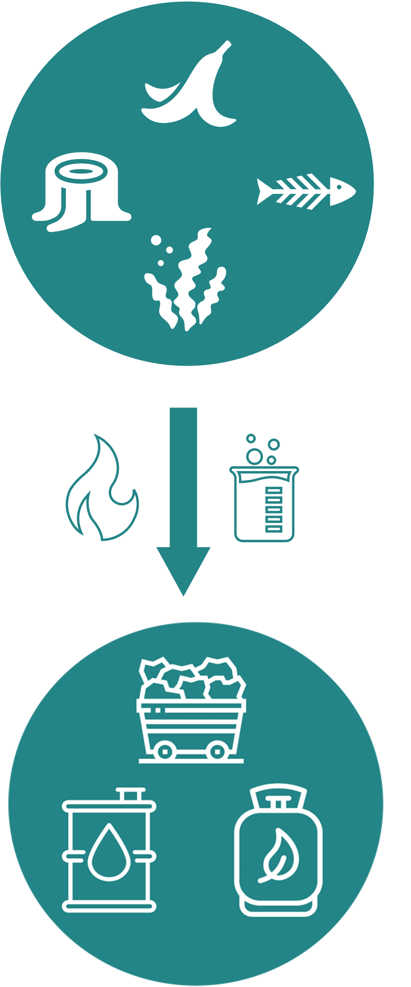
Bioraffinierung
Organische Substanz → Produkte und Energie
Umweltfreundliche Nutzung von Pflanzen, Algen und Abfällen
Chemische, thermische und physikalische Verarbeitung
Ergebnisse, z. B.: Biokohle, Biokunststoff und Vanillearoma
Erneuerbare Energiequellen, geringere Treibhausgasemissionen und Abfallmengen

Slide 11
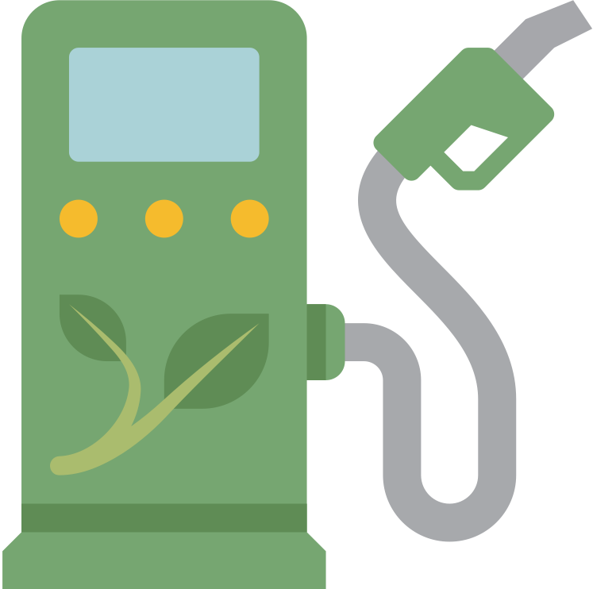
Erneuerbare Energie aus organischem Material wie Lebensmittelabfällen und Wirtschaftsdünger
Biogas
Anaerobe Zersetzung in geschlossenen Behältern mit Mikroorganismen
Einsatzbereiche: thermische Energie (Wärme), Kraftstoff, Strom
Beispiel:
Mit Biogas betriebene Lastwagen
Notes:
Biogass: Energiløsning fra søppel, gjødsel og matrester
Organisk materiale i lukkede beholdere uten luft
Nedbrytning av organisk materiale av mikroorganismer
Biogassproduksjon: Metan, karbondioksid og vanndamp
Gjenbruk av farlige stoffer: Metan og karbondioksid fanges opp
Bruksområder: Varmeenergi, drivstoff til kjøretøy, elektrisitet
Viktig rolle i avfallshåndtering: 76% kildesortert matavfall til biogass (2020)
Bruk i byer som Oslo: Bussdrift på biogass for å redusere avfall og erstatte fossile brensler
Biogassproduksjon gir bonusproduktet: biogjødsel
Biogjødsel: Næringsrik gjødsel med karbon
Egnet for matproduksjon og karbonoppbygging i jord
Karbon viktig for jordkvalitet, næringskilde for mikroorganismer
Bidrar til fuktighet og forbedret jordstruktur
Flytende konsistens lik tynn husdyrgjødsel
Kan brukes med samme utstyr som tynn husdyrgjødsel
Miljøvennlig alternativ til kunstgjødsel uten skadelige kjemikalier
Opprettholder jordens helse

Slide 12
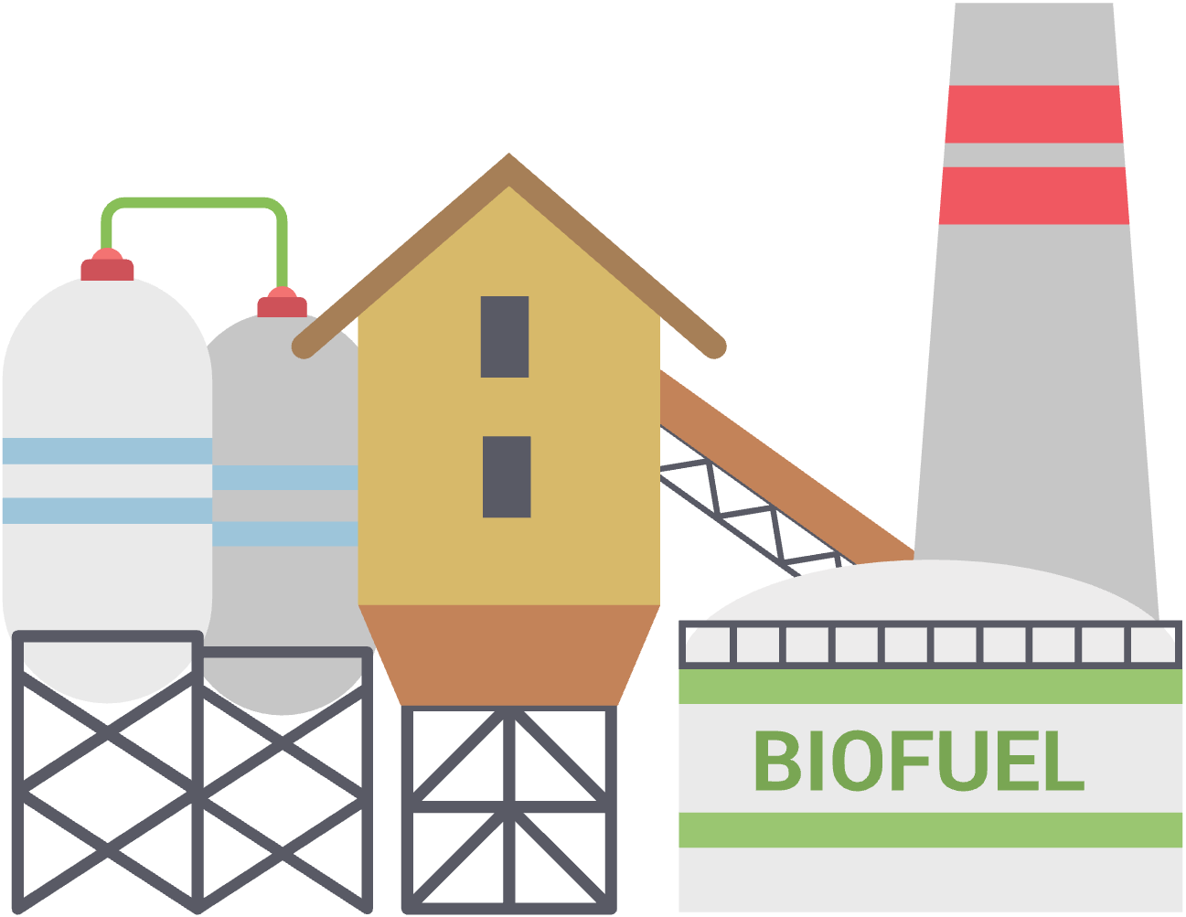
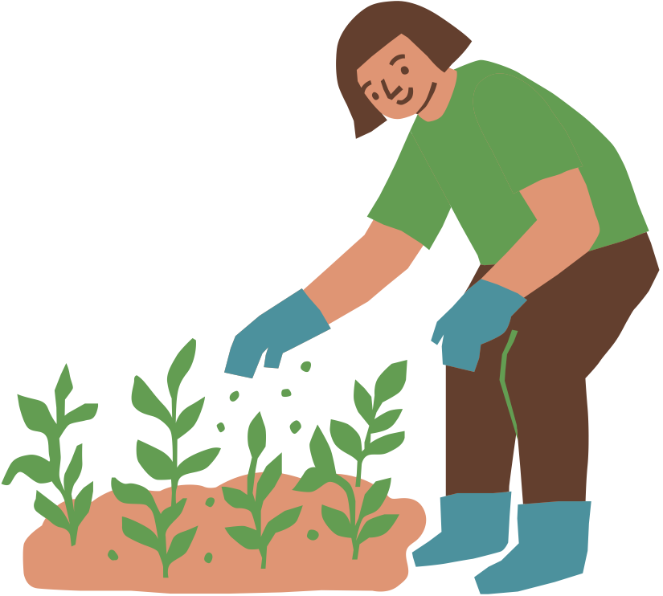
Organische Dünger
Nährstoffreicher Dünger mit wichtigen Nährstoffen
Verbessert die Bodenstruktur und erhöht die Kohlenstoffspeicherung
Nährstoffquelle für Mikroorganismen und Erhaltung der Bodengesundheit
Verringerte Geruchsemmissionen als bei normaler Gülle
Flüssige Konsistenz, leichtes Verteilen ohne Nacharbeitung
Biogass
Notes:
Biogass: Energiløsning fra søppel, gjødsel og matrester
Organisk materiale i lukkede beholdere uten luft
Nedbrytning av organisk materiale av mikroorganismer
Biogassproduksjon: Metan, karbondioksid og vanndamp
Gjenbruk av farlige stoffer: Metan og karbondioksid fanges opp
Bruksområder: Varmeenergi, drivstoff til kjøretøy, elektrisitet
Viktig rolle i avfallshåndtering: 76% kildesortert matavfall til biogass (2020)
Bruk i byer som Oslo: Bussdrift på biogass for å redusere avfall og erstatte fossile brensler
Biogassproduksjon gir bonusproduktet: biogjødsel
Biogjødsel: Næringsrik gjødsel med karbon
Egnet for matproduksjon og karbonoppbygging i jord
Karbon viktig for jordkvalitet, næringskilde for mikroorganismer
Bidrar til fuktighet og forbedret jordstruktur
Flytende konsistens lik tynn husdyrgjødsel
Kan brukes med samme utstyr som tynn husdyrgjødsel
Miljøvennlig alternativ til kunstgjødsel uten skadelige kjemikalier
Opprettholder jordens helse

Slide 13
Effiziente Nutzung organischer Abfälle
Schaffung neuer Arbeitsplätze und Wertschöpfung
Erneuerbare Ressource, die die Abhängigkeit von nicht-nachhaltigen Alternativen verringert
Abhängigkeit von ausreichendem Zugang zu Rohstoffen
Potenzielle Geruchsprobleme
Klimatische Bedingungen
Hohe Kosten für Investitionen in die Infrastruktur
Pros
Cons

Slide 14
Effiziente Nutzung organischer Abfälle
Schaffung neuer Arbeitsplätze und Wertschöpfung
Erneuerbare Ressource, die die Abhängigkeit von nicht-nachhaltigen Alternativen verringert
Abhängigkeit von ausreichendem Zugang zu Rohstoffen
Potenzielle Geruchsprobleme
Klimatische Bedingungen
Hohe Kosten für Investitionen in die Infrastruktur
Pros
Cons

Slide 15
Vorteile für das Klima
Klimanutzen: Positive Auswirkungen auf das Klima
100 Prozent - was bedeutet das?
Vorteile für die Umwelt und das Klima
Vorteile für das soziale Klima
Vorteile für das Wirtschaftsklima

Slide 16
Klimavorteile von Biogas
Der Nutzen von Biogas als Ersatz für fossile Energieträger
Der Nutzen von CO2 aus der Aufbereitung von Biogas anstelle von CO2 aus fossilen Brennstoffen
Die Vorteile von biogenen Reststoffen als Ersatz für Mineraldünger
Der Vorteil von Reststoff- und Düngerressourcen aus Biogasanlagen, mit geringerer Klimabelastung als aus alternative Verfahren
Der Nutzen für das Klima wird als Prozentsatz ausgedrückt. Eine Investition in Biogas kann einen Klimavorteil von über 100 Prozent bringen. Beispiel:
Stellen Sie sich ein Fahrzeug vor, das mit normalem Benzin 100 Tonnen CO2-Äquivalente ausstößt. Wenn wir Benzin durch Biogas ersetzen und die Emissionen um 100 Tonnen CO2-Äquivalente reduzieren, erreichen wir einen Nutzen für das Klima von 100 Prozent. Mit anderen Worten: Wir haben die Treibhausgasemissionen in der gleichen Größenordnung wie bei Verbrennung fossiler Treibstoffe vermieden oder reduziert.

Slide 17
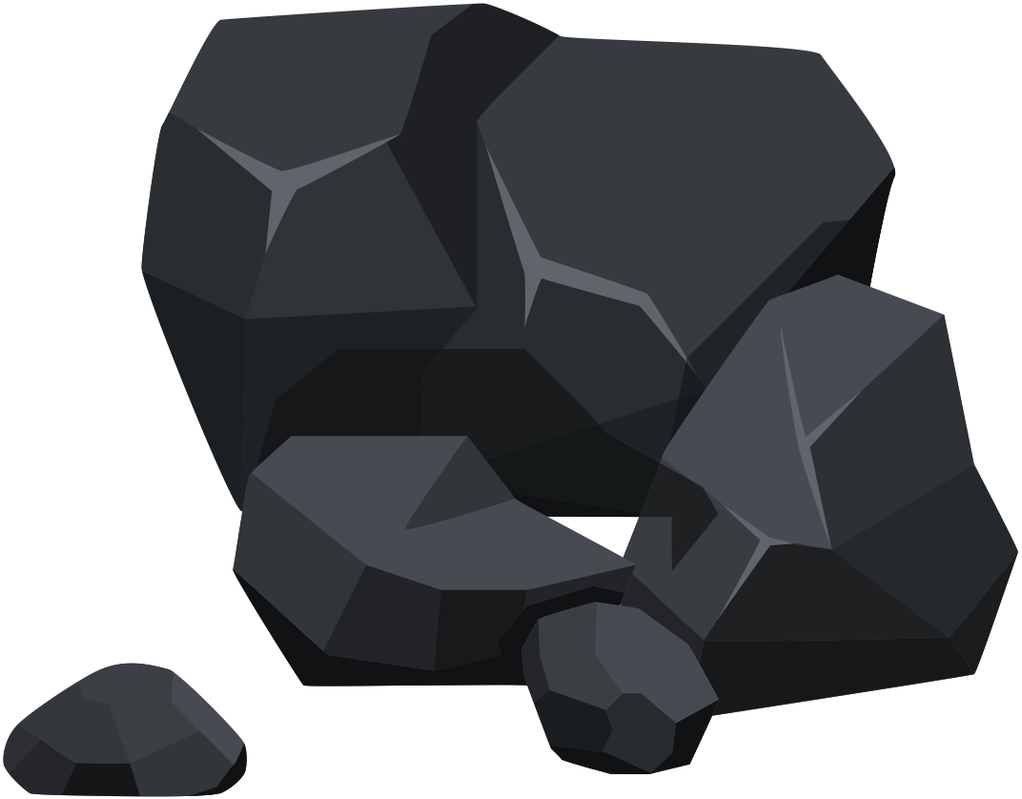
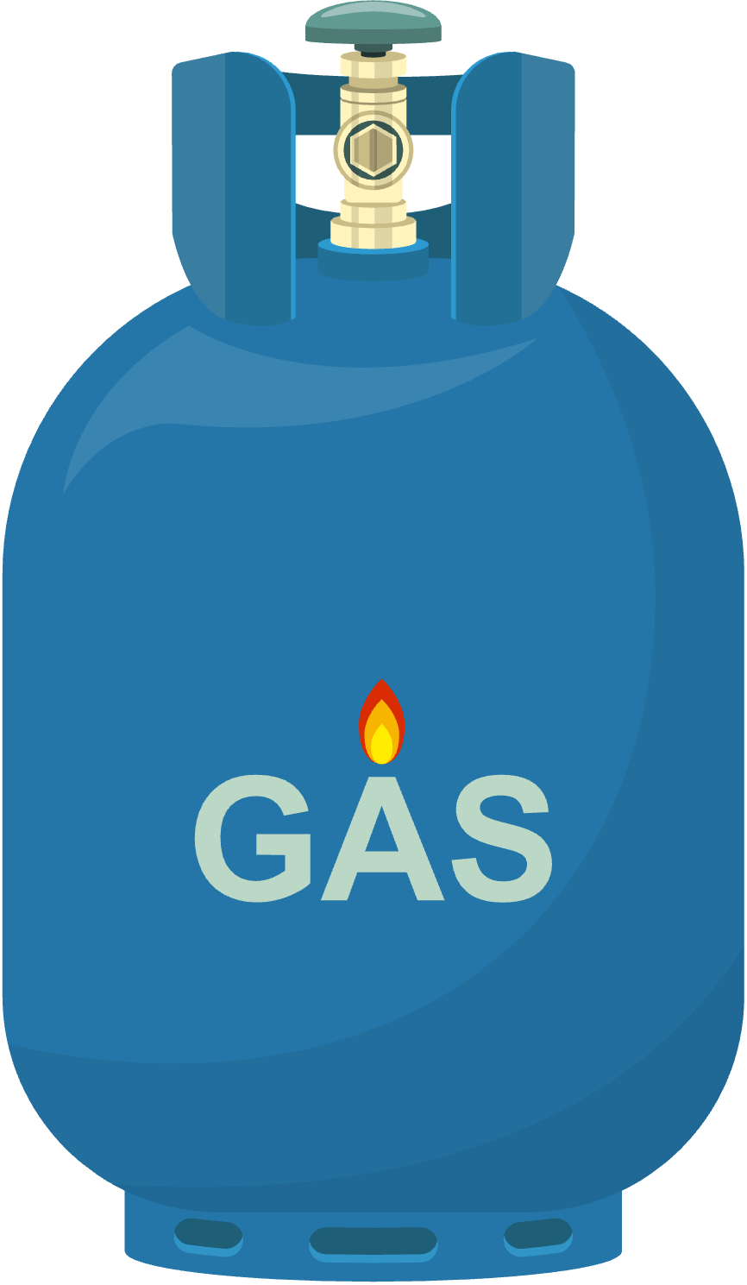
Pyrolyse
Von Biomasse zu wertvollen Produkten
Verfahren: Erhitzung ohne Sauerstoff bei 500-600°C
Produkte: Biokohle, Biogas, Bioöl
‘
3
500-600°C
2
1

Slide 18
Pyrolyse
Biokohle
Poröses, kohlenstoffreiches und stabiles Material
Fra biomasse til verdifulle produkter
Prosess: Oppvarming uten oksygen 500-600°C
Nyttige produkter: Biokull, biogass, bio-olje
‘
3
500-600°C
2
Einsatzgebiete
Verbesserung der Böden
Speicherung von Kohlenstoff
Energiegewinnung
1

Slide 19
Pyrolyse
Biokull
Bio Öl
Porøst, karbonrikt og stabilt materiale
Fra biomasse til verdifulle produkter
Prosess: Oppvarming uten oksygen 500-600°C
Nyttige produkter: Biokull, biogass, bio-olje
Enthält Teer, Kohlenwasserstoffe und Wasser
‘
3
500-600°C
Einsatzbereiche
Heizung, Stromerzeugung, Kraftstoff, Kochen
2
Vorteile
Flexibel, energieeffizient und leicht integrierbar
Bruksområder
Jordforbedring
Karbonbinding
Energiproduksjon
1

Slide 20
Pyrolyse
Biokull
Syngas
Bio-olje
Porøst, karbonrikt og stabilt materiale
Enthält Methan, Kohlenmonoxid, Wasserstoff und etwas Kohlendioxid und Stickstoff
Fra biomasse til verdifulle produkter
Prosess: Oppvarming uten oksygen 500-600°C
Nyttige produkter: Biokull, biogass, bio-olje
Inneholder tjære, hydrokarboner og vann
‘
3
500-600°C
Bruksområder
Oppvarming, kraftproduksjon, drivstoff, matlaging
2
Fordeler
Fleksibilitet, energieffektiv og enkel å integrere
Bruksområder
Jordforbedring
Karbonbinding
Energiproduksjon
Einsatzbereiche
Ersatz von Erdgas
Energiequelle
Rohmaterial
1

Slide 21
Verwertung von ungenutzten Ressourcen
Lokale Produktion
Umweltfreundlich
Pros
Finanzielle Herausforderungen
Transportkosten
Risiko der Abholzung von Wäldern
Cons

Slide 22
Verwertung von ungenutzten Ressourcen
Lokale Produktion
Umweltfreundlich
Pros
Finanzielle Herausforderungen
Transportkosten
Risiko der Abholzung von Wäldern
Cons

Slide 23
Pros
Verringerung Emis-sionen gefährlicher
Effiziente Verwertung von Abfällen
Wiederverwertbare Materialien
Vergasung
Alte Technologie
Wandelt Kraftstoff in Gas um
Bildung von Synthesegas
Verschiedene Materialien können vergast werden
Erhitzt bei 800-1000°C
‘
Geringe Energiedichte
Komplizierte Prozessabläufe
Cons
800 - 1000°C

Slide 24
Pros
Verringerung Emis-sionen gefährlicher
Effiziente Verwertung von Abfällen
Wiederverwertbare Materialien
Gassification
Alte Technologie
Wandelt Kraftstoff in Gas um
Erhitzt bei 800-1000°C
Bildung von Synthesegas
Verschiedene Materialien können vergast werden
‘
Geringe Energiedichte
Komplizierte Prozessabläufe
Cons
800 - 1000°C

Slide 25
Pros
Verringerung Emis-sionen gefährlicher
Effiziente Verwertung von Abfällen
Wiederverwertbare Materialien
Gassifisering
Alte Technologie
Wandelt Kraftstoff in Gas um
Erhitzt bei 800-1000°C
Bildung von Synthesegas
Verschiedene Materialien können vergast werden
‘
Geringe Energiedichte
Komplizierte Prozessabläufe
Cons
800 - 1000°C

Slide 26
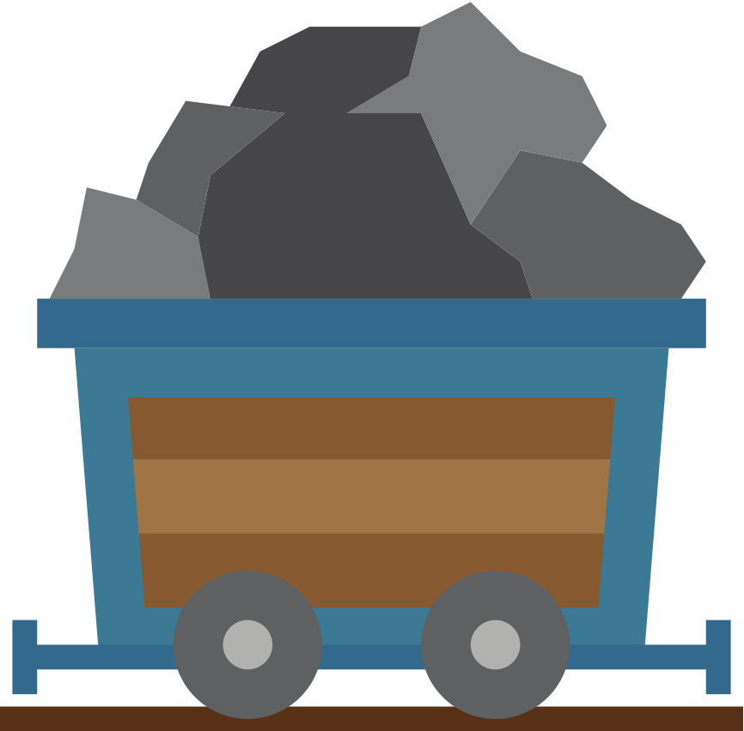
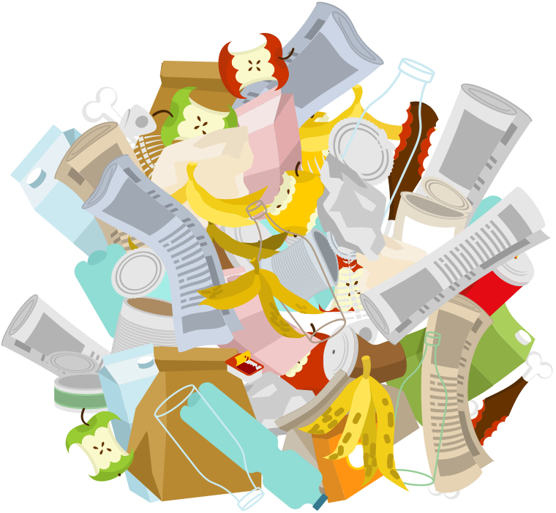
Pyrolyse
Vergasung
Produkt
V S
Produkt
Temperatur
Temperatur
500 - 600°C
800 - 1000°C
Ressourcen
Ressourcen

Slide 27
Protein Ektraktion
Extraktion des Proteins Erhitzen, Pressen, Flüssigextraktion
Nutzen Proteinextrakt Restprodukt
Das Verfahren Thermische Hydrolyse
Rohmaterialien Gras, Lebensmittel-abfälle, etc.

Slide 28
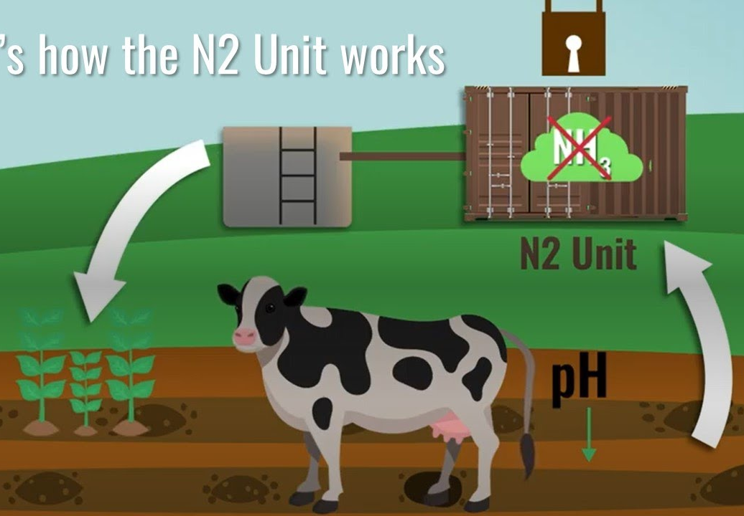
N2angewandte Technologie reduziert Stickoxid-Emissionen
Luftstickstoff → Düngemittel
Produziert Dünger vor Ort → reduziert den Transport
N2-Verwertung

Slide 29
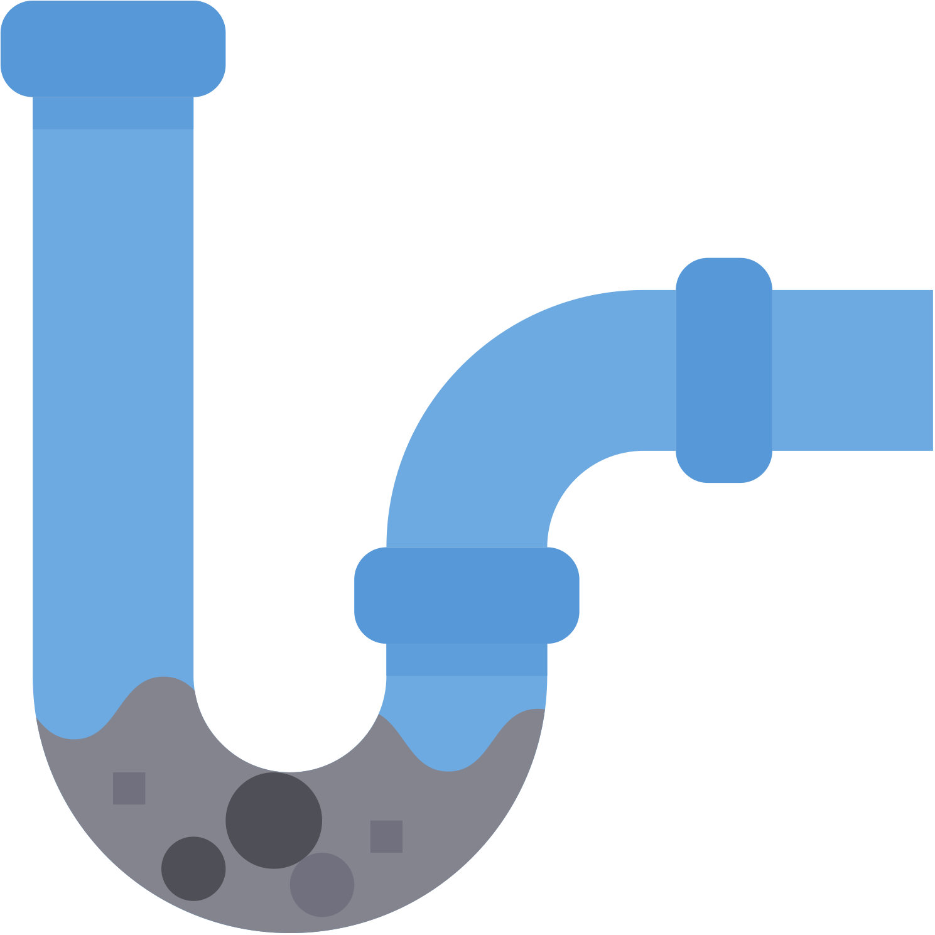
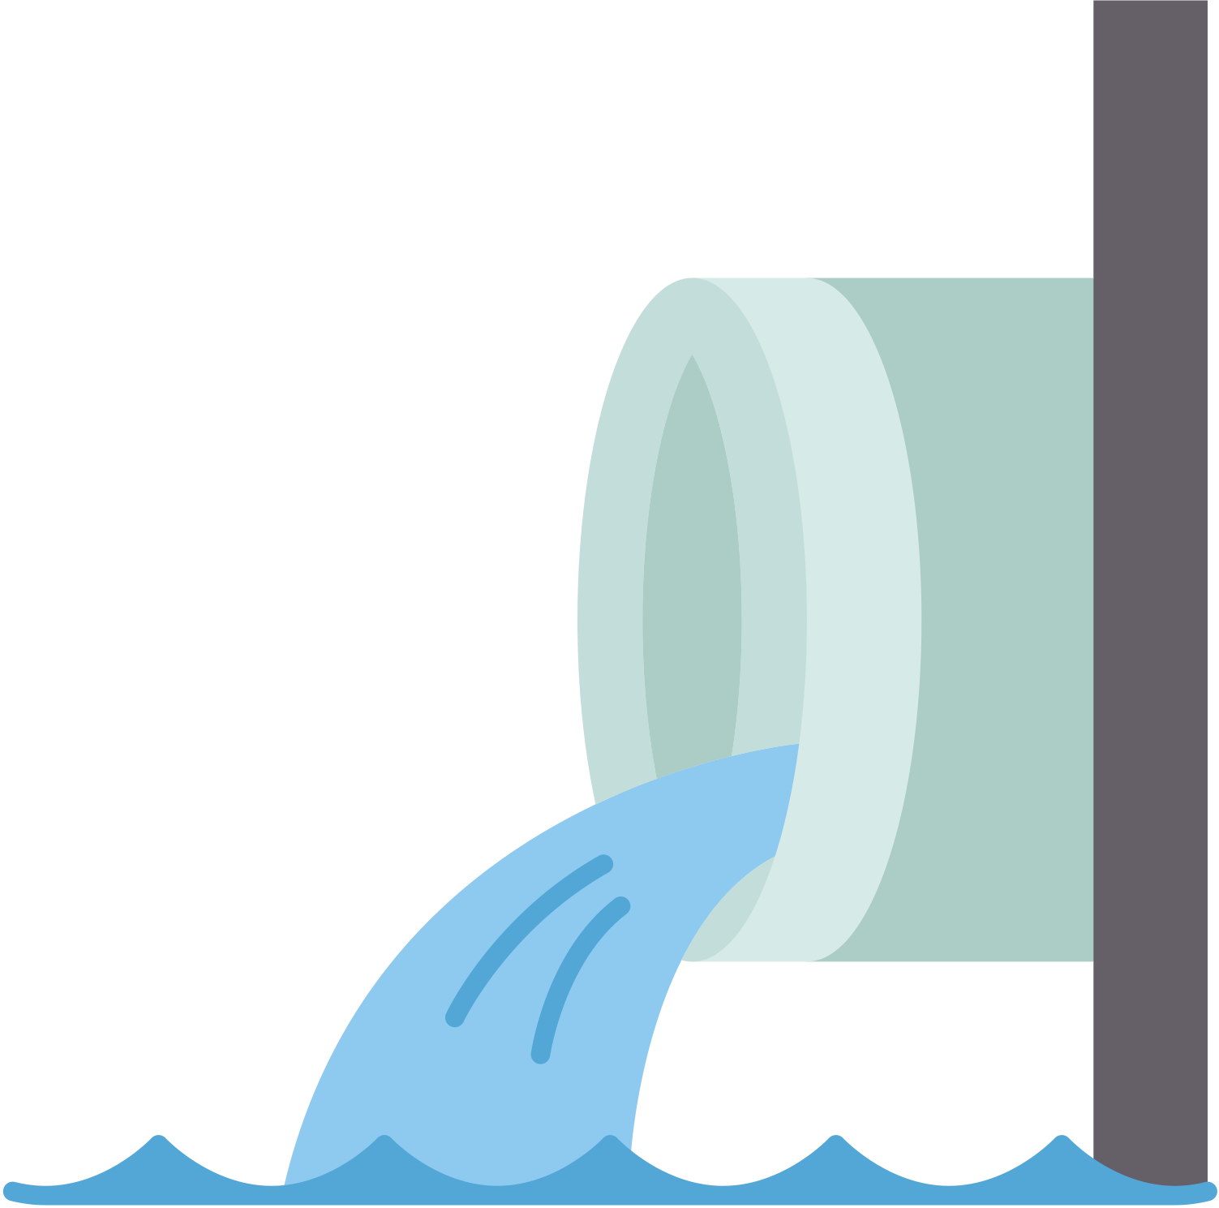
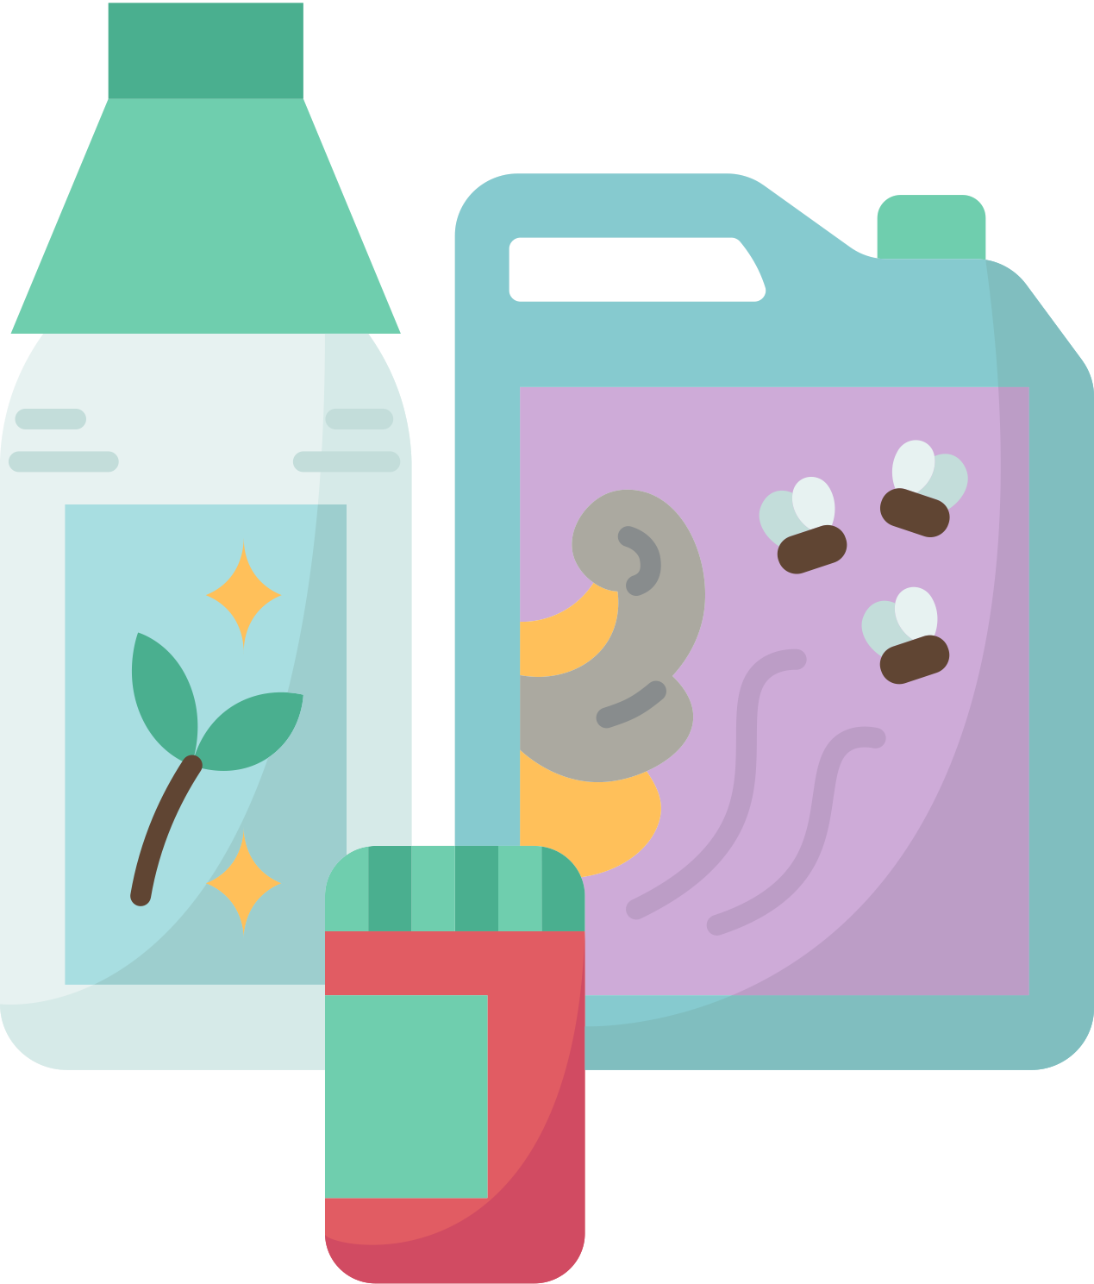
Struvit Extraktion
Struvit
Problem
Struvite Extraktion
Düngemittel
Phosphorus deficiency

Slide 30
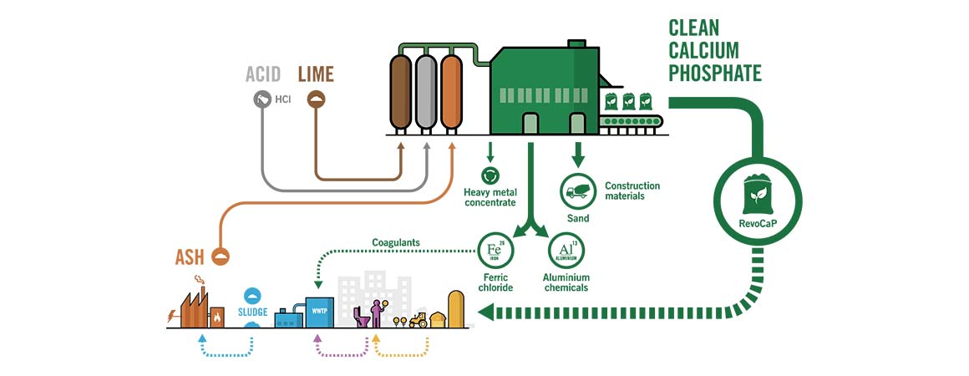
Extraktion von Phosphor aus Klärschlamm
Rückgewinnung von bis zu 90 % des Phosphors
Vorteile: Abfall als Ressource Vermeidung giftiger Metalle aus dem Bergbau
Easy mining
Ash2®Phos technology

Slide 31
Weitere Produkte
Bioplastik
Stärke, ein üblicher Bestandteil vieler landwirtschaftlicher Reststoffe, kann extrahiert und zur Herstellung biologisch abbaubarer Kunststoffe verarbeitet werden. Der daraus entstehende Biokunststoff ist nicht nur biologisch abbaubar, sondern hat auch eine deutlich geringere CO2-Bilanz als herkömmliche Kunststoffe.
Nachhaltiges Tierfutter
Grasproteinkonzentrat wird als Zutat in Nass- und Trockenfutter verwendet. Es ersetzt Soja und trägt zur regionalen Nachhaltigkeit bei.
Faserstoff
Ernterückstände wie Stroh, Spelzen und Stängel sind reich an Zellulose und können daher zur Herstellung von Fasern, beispielsweise für Textilien, verwendet werden.
BIOØKONOMI
Pharmazeutische Erzeugnisse
Viele Arten von landwirtschaftlichen Abfällen, wie z. B. Fruchtschalen, Samenschalen und Ernterückstände, enthalten bioaktive Verbindungen, die in pharmazeutischen und nutrazeutischen Produkten verwendet werden können.

Slide 32
Der EU Green Deal - was ist das?
Lassen Sie und dazu ein beispielhaftes Video schauen
Bioökonomie
und Gesellschaft
Das Pariser Abkommen:
Ein Vertrag zur Bekämpfung des Klimawandels. Er zielt darauf ab, den globalen Temperaturanstieg auf deutlich unter 2°C über dem vorindustriellen Niveau zu begrenzen.
Jedes Unterzeichnerland arbeitet auf vereinbarte Ziele hin. Schweden zum Beispiel hat sich verpflichtet, bis 2045 kohlenstoffneutral zu werden (Netto-Null-Emissionen). Finnland ist eines der ehrgeizigsten Länder Europas, das bis 2035 Klimaneutralität erreichen will. (Ministerium für auswärtige Angelegenheiten in Finnland). Fast die ganze Welt arbeitet daran, bis 2050 klimaneutral zu werden.

Slide 33
Wussten Sie, dass unsere Schulen auch mit anderen Partnern in der EU zusammenarbeiten, um eine kreislauforientierte Bioökonomie für die Zukunft aufzubauen?
Find out more:
Green Valleys- extracting green protein for animal feed
Biogas
BREC
Bioökonomie
und Gesellschaft
Stellen Sie sich vor, wir schreiben das Jahr 2030 und Sie haben Ihr eigenes Unternehmen in der grünen Branche. Was sind Sie bereit zu tun, um zur Erreichung der Ziele beizutragen? Vielleicht erneuerbare Energie erzeugen? Mit Forschern zusammenarbeiten, um neue innovative Technologien zu testen? Sammeln Sie Ihre Abfälle, um sie später in neue Produkte umzuwandeln? Einen Garten anlegen, der den Bestäubern Schutz und Nahrung bietet?

Slide 34
Thank you for your attention and engagement

